Slide 1

DEPARTAMENTO DE CIENCIAS ECONÓMICAS,
ADMINISTRATIVAS Y DE COMERCIO
CARRERA DE INGENIERÍA EN FINANZAS Y AUDITORÍA
TRABAJO DE TITULACIÓN, PREVIO A LA OBTENCIÓN DEL TÍTULO DE INGENIERO EN FINANZAS Y AUDITORIA
AUTOR: SAMBACHI CHICAIZA, CATHERIN MARIBEL
TEMA: VALORACIÓN DE LA EMPRESA
IDEPLAST CIA. LTDA. A TRAVÉS
DEL MÉTODO DE FLUJOS DE CAJA DESCONTADOS
SANGOLQUÍ, FEBRERO 2016

Slide 2

Objetivo general
Realizar la valoración de la empresa Ideplast Cía. Ltda.; a través del método de flujo de caja descontado.

Slide 3
OBJETIVOS ESPECÍFICOS
Realizar un diagnóstico situacional; mediante un análisis interno y externo de la empresa Ideplast Cía. Ltda.; para identificar los aspectos positivos y negativos de la situación actual de la empresa y de esta manera establecer las estrategias más a adecuadas a desarrollarse.
Realizar la valoración de la empresa Ideplast Cía. Ltda.; mediante la utilización del método de flujos de caja descontados; para obtener el valor real de la organización y de sus acciones.
Realizar un análisis de sensibilidad; mediante la proyección de cambios en las principales variables de la valoración; para cuantificar el efecto de dichos cambios en la valoración de la empresa Ideplast Cía. Ltda. en distintos escenarios.
Establecer un marco metodológico; mediante la investigación en fuentes primarias y secundarias; para que la valoración de la empresa Ideplast Cía. Ltda, disponga de una adecuada fundamentación metodológica. .

Slide 4
CAPÍTULO 1
ASPECTOS GENERALES DE LA EMPRESA

Slide 5
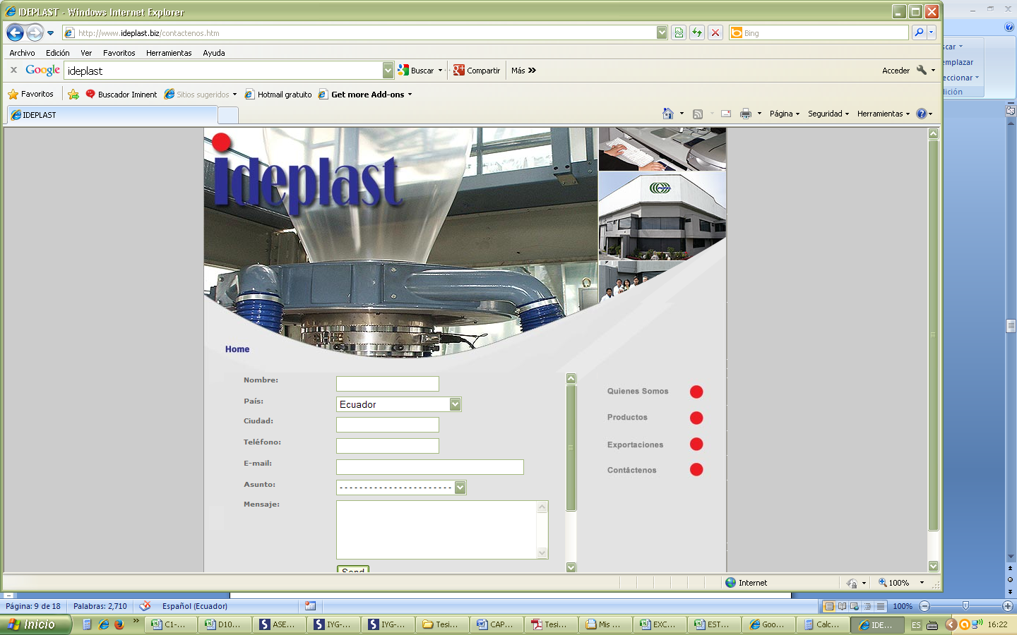
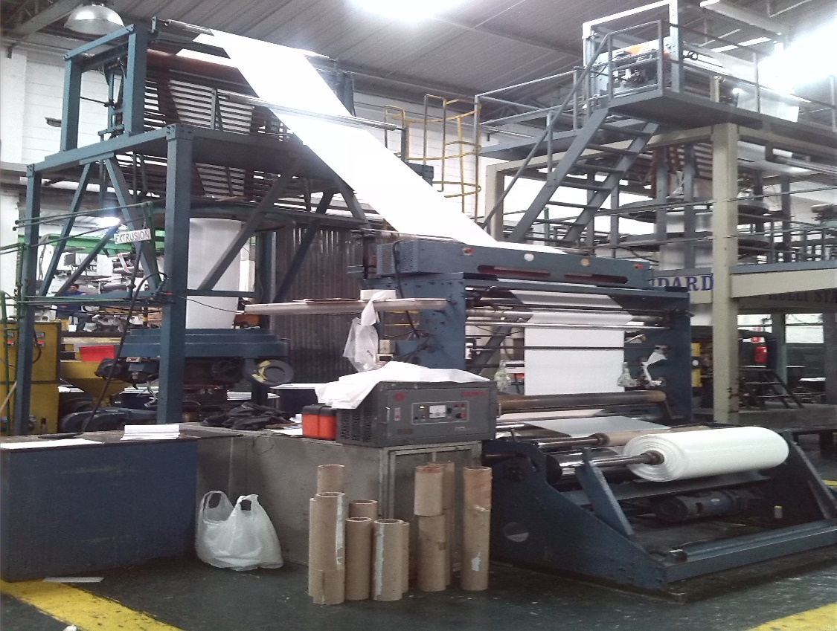
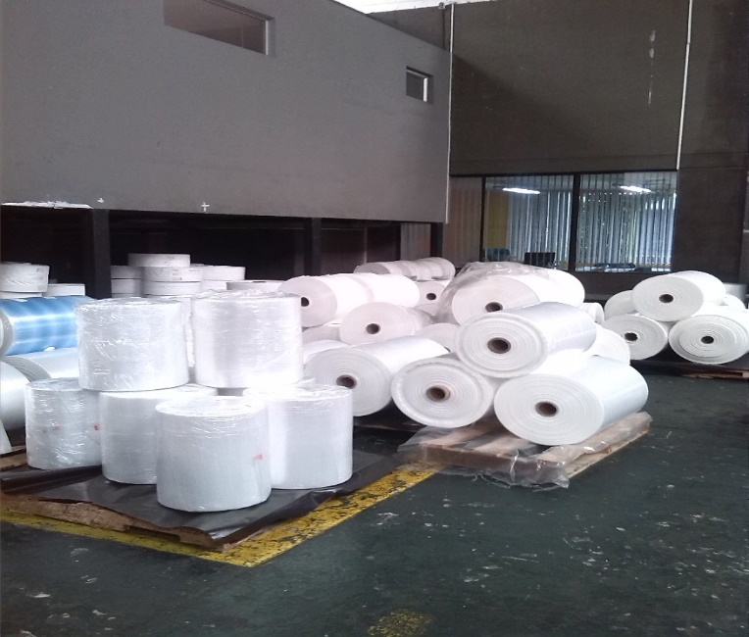
LA EMPRESA
Empresa industrial que produce fundas y rollos
Polietileno de Alta y baja densidad
Constituida el 13 de diciembre del 2006

Slide 6
PARTICIPACIÓN ACCIONARIA
SOCIOS | CAPITAL SUSCRITO EN DÓLARES | CAPITAL PAGADO EN DÓLARES | PORCENTAJE
Sameer Zaidán Saba | 3,450.00 | 3,450.00 | 69%
Hugo Burgos Villamar | 1,500.00 | 1,500.00 | 30%
Carlos Andrés Zaidán Gattas | 50.00 | 50.00 | 1%

Slide 7
misión
Ofrecer a nuestros clientes productos de primera calidad, en el plazo más conveniente, complementado con un servicio eficiente, asesoramiento, atención personalizada, despacho y entrega en las condiciones acordadas, a fin de cumplir todos sus requerimientos y expectativas, de tal manera que logremos las metas trazadas para el desarrollo de la compañía.

Slide 8

visión
Mantener nuestro liderazgo en el ámbito empresarial del sector plástico, procurando una actualización tecnológica en los procesos productivos y de soporte, con una capacitación permanente de nuestros colaboradores para su desarrollo personal y profesional.

Slide 9



productos
Fundas y rollos en Polietileno de alta densidad
Su coloración en lechosa
Fundas y rollos en Polietileno de baja densidad
Su coloración es transparente
Tiene una mayor flexibilidad
Más resistente al impacto.
Aspecto brillante
Aspecto opaco
Costo reducido
Costo alto

Slide 10
Capitulo 2
DIAGNOSTICO SITUACIONAL DE LA EMPRESA

Slide 11
MATRIZ FODA
Fortalezas | Oportunidades
Productos a precios competitivos en el mercado. | Disminución de la inflación
Atención rápida y eficiente al cliente. | Crecimiento de la economía mundial
Producto de calidad | Abarcar nuevos segmentos de mercado.
Correcta segregación de funciones. | Industria en crecimiento.
Costos de producción competitivos. | Leyes y decretos que benefician a la industria de plásticos.
Normas de seguridad.
Lugar de trabajo amplio.
Eficiente sistema contable y de facturación.
Debilidades | Amenazas
Maquinaria insuficiente y obsoleta. | Elevados aranceles por importación de materia prima.
Los ciclos de producción extensos. | Economía dependiente de los precios del petróleo.
No cuenta con un equipo de marketing. | Alto costo del crédito para financiar bienes de capital.
No está acreditada en normas de calidad | Desarrollo de tendencias ecológicas para posicionarse como productos sustitutos.

Slide 12
ANALISIS FINANCIERO

Slide 13
ANALISIS HORIZONTAL Y VERTICAL ACTIVO CORRIENTE
 |  |  |  |  | 2013-2014
Cuenta | 2013 | % | 2014 | % | V. Absoluta | V.Relativa
Activo | 1.656.314,13 | 100% | 1.898.564,23 | 100% | 242.250,10 | 15%
Activo Corriente | 1.061.188,96 | 64,07% | 1.381.443,60 | 72,76% | 320.254,64 | 30%
Efectivo y equivalente de efectivo | 100,00 | 0,01% | 930,72 | 0,05% | 830,72 | 831%
Cuentas y Documentos por cobrar | 460.894,71 | 27,83% | 562.945,97 | 29,65% | 102.051,26 | 22%
Crédito tributario SRI | 176.038,14 | 10,63% | 241.374,20 | 12,71% | 65.336,06 | 37%
Inventario | 401.248,91 | 24,23% | 530.298,37 | 27,93% | 129.049,46 | 32%
Mercadería en tránsito | 4.000,00 | 0,24% | 18.214,19 | 0,96% | 14.214,19 | 355%
Otros activos corrientes | 18.907,20 | 1,14% | 27.680,15 | 1,46% | 8.772,95 | 46%

Slide 14
ANALISIS HORIZONTAL Y VERTICAL ACTIVO NO CORRIENTE
 |  |  |  |  | 2013-2014
Cuenta | 2013 | % | 2014 | % | V. Absoluta | V .Relativa
Activo No Corriente | 595.125,17 | 35,93% | 517.120,63 | 27,24% | - 78.004,54 | -13%
Activo fijo depreciable | 578.021,80 | 34,90% | 494.511,19 | 26,05% | - 83.510,61 | -14%
Activo fijo intangible | - | 0,00% | 5.194,44 | 0,27% | 5.194,44 | 5194%
Activos por impuesto a la renta diferido | 17.103,37 | 1,03% | 17.415,00 | 0,92% | 311,63 | 2%
Total Activos | 1.656.314,13 | 100% | 1.898.564,23 | 100% | 242.250,10 | 15%

Slide 16
ANALISIS HORIZONTAL Y VERTICAL PASIVO CORRIENTE
 |  |  |  |  | 2013-2014
Cuenta | 2013 | % | 2014 | % | V. Absoluta | V. Relativa
Pasivo | 1.477.157,16 | 100% | 1.612.072,73 | 100% | 134.915,57 | 9%
Pasivo Corriente | 895.951,45 | 60,65% | 864.244,75 | 53,61% | - 31.706,70 | -4%
Cuentas por pagar proveedores | 526.839,57 | 35,67% | 609.991,69 | 37,84% | 83.152,12 | 16%
Obligaciones financieras | 289.948,48 | 19,63% | 169.885,27 | 10,54% | - 120.063,21 | -41%
Cuentas por pagar SRI | 12.466,20 | 0,84% | 12.324,33 | 0,76% | - 141,87 | -1%
Cuentas por pagar I.E.S.S. | 10.429,90 | 0,71% | 10.088,19 | 0,63% | - 341,71 | -3%
Cuentas por pagar empleados | 19.287,59 | 1,31% | 34.623,55 | 2,15% | 15.335,96 | 80%
Provisiones por pagar | 14.961,42 | 1,01% | 17.270,63 | 1,07% | 2.309,21 | 15%
Otras cuentas por pagar | 22.018,29 | 1,49% | 10.061,09 | 0,62% | - 11.957,20 | -54%

Slide 17
ANALISIS HORIZONTAL Y VERTICAL PASIVO NO CORRIENTE
 |  |  |  |  | 2013-2014
Cuenta | 2013 | % | 2014 | % | V. Absoluta | V. Relativa
Pasivo No Corriente | 581.205,71 | 39,35% | 747.827,98 | 46,39% | 166.622,27 | 29%
Cuentas por pagar proveedores | 288.591,10 | 19,54% | 158.955,85 | 9,86% | - 129.635,25 | -45%
Obligaciones financieras | 66.152,65 | 4,48% | 343.680,56 | 21,32% | 277.527,91 | 420%
Documentos por pagar | 226.461,96 | 15,33% | 245.191,57 | 15,21% | 18.729,61 | 8%
Total Pasivo | 1.477.157,16 | 100% | 1.612.072,73 | 100% | 134.915,57 | 9%

Slide 19
ANALISIS HORIZONTAL Y VERTICAL PATRIMONIO
 |  |  |  |  | 2013-2014
Cuenta | 2013 | % | 2014 | % | V. Absoluta | V. Relativa
Patrimonio | 179.156,97 | 100% | 286.491,50 | 100% | 107.334,53 | 60%
Capital social | 5.000,00 | 2,79% | 5.000,00 | 1,75% | - | 0%
Reservas | 1.000,00 | 0,56% | 1.000,00 | 0,35% | - | 0%
Resultados | 173.156,97 | 96,65% | 280.491,50 | 97,91% | 107.334,53 | 62%
Total Patrimonio | 179.156,97 | 100% | 286.491,50 | 100% | 107.334,53 | 60%
Total Pasivo Más Patrimonio | 1.656.314,13 | 100% | 1.898.564,23 | 100% | 242.250,10 | 15%

Slide 21
ANALISIS HORIZONTAL Y VERTICAL
 |  |  |  |  | 2013-2014
Cuenta | 2013 | % | 2014 | % | V. Absoluta | V.Relativa
Ingresos | 2.595.059,38 | 100% | 3.019.309,93 | 100% | 424.250,55 | 16%
Costo de ventas | 2.101.231,57 | 80,97% | 2.371.005,71 | 78,53% | 269.774,14 | 13%
Utilidad Bruta en Ventas | 493.827,81 | 19,03% | 648.304,22 | 21,47% | 154.476,41 | 31%
Gastos de ventas | 90.155,54 | 3,47% | 105.929,41 | 3,51% | 15.773,87 | 17%
Gastos Administrativos | 297.194,78 | 11,45% | 416.551,74 | 13,80% | 119.356,96 | 40%
Total Gastos de Ventas y Admistrativos | 387.350,32 | 14,93% | 522.481,15 | 17,30% | 135.130,83 | 35%
Utilidad Operacional | 106.477,49 | 4,10% | 125.823,07 | 4,17% | 19.345,58 | 18%
Ingresos No Operacionales | 2.940,81 | 0,11% | 54.351,47 | 1,80% | 51.410,66 | 1748%
Gastos Financieros | 44.730,78 | 1,72% | 38.718,47 | 1,28% | - 6.012,31 | -13%
Gastos No Deducibles | 5.833,21 | 0,22% | 1.137,22 | 0,04% | - 4.695,99 | -81%
Otros Gastos | 21.783,59 | 0,84% | 33.295,95 | 1,10% | 11.512,36 | 53%
Utilidad del Ejercicio | 37.070,72 | 1,43% | 107.022,90 | 3,54% | 69.952,18 | 189%

Slide 22
RAZON DE LIQUIDEZ

Slide 23


RAZONES DE ACTIVIDAD

Slide 24
RAZON DE ENDEUDAMIENTO

Slide 25
RAZON DE RENTABILIDAD

Slide 26
Rentabilidad por acción

Slide 27
CAPITULO 3
MARCO TEORICO

Slide 28
A. Análisis financiero
B. Análisis estratégico competitivo
2. Proyecciones de los flujos futuros
A. Previsiones financieras
C. Consistencia de las previsiones de flujos
3. Determinación del coste (rentabilidad exigida) de los recursos
B. Previsiones estratégicas y competitivas
4. Actualización de los flujos futuros
5. Interpretación de resultados
1. Análisis histórico de la empresa y del sector

Slide 29
CAPITULO 4
PROPUESTA DE VALORACION

Slide 30
Modelo de Valoración
Proyección de Ingresos
Proyección de Costos y Gastos
Financiamiento
Valor Residual
WACC y WACC (BT)
FCF y CCF
Proyección de PG y BG

Slide 31
Tasa de crecimiento-escenario conservador

Slide 32
Proyección de ingresos

Slide 33
Estado de costos de producción

Slide 34
Estado de costos de producción

Slide 35
Informe de cantidades 204-2016

Slide 36
Informe de cantidades 2017-2019

Slide 37
Costo por tonelada materia prima polietileno de alta densidad

Slide 38
Costo por tonelada m.o.d y m.o.i

Slide 39
Costo por tonela cif

Slide 40
Costo por tonelada materia prima polietileno de baja densidad

Slide 41
Costo por tonelada m.o.d y m.o.i

Slide 42
Costo por tonela cif

Slide 43
Proyección gasto personal

Slide 44
Gastos operativos

Slide 45
Proyección depreciación-amortización

Slide 46
Estado de resultados proyectado

Slide 47
Proyección inventarios materia prima p.a.d

Slide 48
Proyección inventarios materia prima p.b.d

Slide 49
Proyección cuentas por cobrar

Slide 50
Proyección cuentas por pagar

Slide 51
Proyección sueldos y beneficios por pagar

Slide 52
Necesidades de financiamiento

Slide 53
Financiamiento instituciones financieras

Slide 54
Calculo de ke

Slide 55
Calculo wacc

Slide 56
Calculo wacc bt

Slide 57
Calculo valor residual

Slide 58
Flujo de caja libre

Slide 59
Capital cash flow

Slide 60
Presupuesto de tesorería

Slide 63
Balance general proyectado

Slide 66
Valor actual de los pasivos

Slide 67
Valor de las acciones

Slide 68
Análisis de sensibilidad-escenario optimista

Slide 69
Análisis de sensibilidad-escenario pesimista

Slide 70
Análisis de sensibilidad-comparación

Slide 71

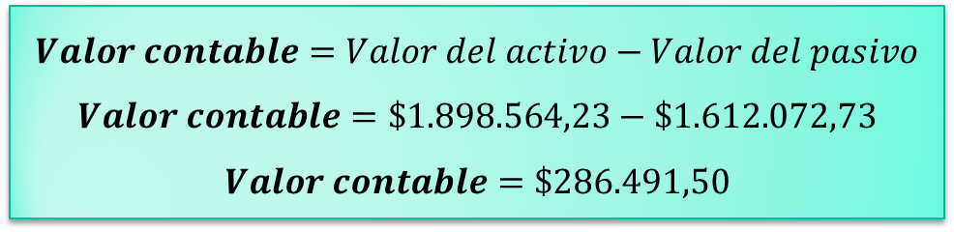
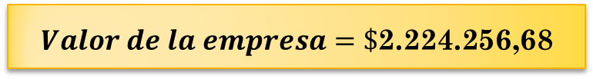
Valor contable-comparación
$$Valor contable=Valor del activo−Valor del pasivo$$
$$Valor contable=\$1.898.564,23−\$1.612.072,73$$
$$Valor contable=\$286.491,50$$
$$Valor de la empresa=\$\text{2.224.256,68}$$

Slide 72
CAPITULO 5
CONCLUSIONES Y RECOMENDACIONES

Slide 73
Al realizar el análisis financiero de la empresa Ideplast Cía. Ltda., se identificó que ésta tiene problemas de liquidez, lo cual es consecuencia de la dificultad para recuperar su cartera de ventas a crédito, lo que ha ocasionado que no disponga del suficiente capital de trabajo para poder operar.
El valor de la empresa al aplicar el método de flujos de caja descontados aplicando una tasa WACC del 6.38%, asciende a $2.224.256,68; al ser comparada con el método del valor contable que es de $286.491.50, genera una diferencia de $1.937.765,18; lo cual demuestra que al utilizar un método dinámico para la valoración genera una gran ventaja al estimar la valoración de la empresa Ideplast Cía. Ltda., ya que considera el valor del dinero en el tiempo y la capacidad que esta tiene de generar flujos en el futuro.
El análisis de sensibilidad aplicado al modelo de valoración de la empresa Ideplast Cía. Ltda. mostró que al considerar una tasa de crecimiento proyectada de la industria plástica del 8%, en un escenario optimista, el valor global de la empresa se incrementa en 29.20%, mientras que al aplicar una tasa de crecimiento proyectada del 2%, considerando un escenario pesimista, el valor global de la empresa disminuye en 15.99%.

Slide 74
Diseñar estrategias de liderazgo en costos, para operar el negocio en forma eficiente en relación al costo y establecer así una ventaja sostenible sobre la competencia.
Establecer un plan de direccionamiento financiero enfocado en corregir los problemas financieros actuales, para de esta manera ser más eficientes en el manejo de los recursos económicos y así poseer la suficiente liquidez y solvencia para el giro normal del negocio.
Utilizar el modelo de valoración de empresa mediante flujos de caja descontados, como herramienta para una acertada toma de decisiones, al efectuar negociaciones en el cual sea necesario conocer el valor real de la empresa.
Evaluar las variaciones resultantes del análisis de sensibilidad, para de esa manera tomar decisiones acertadas en base a las expectativas de riesgo analizadas y a la vez diseñar estrategias enfocadas en mitigar dicho riesgo.

Slide 75

Gracias por su atención

